Slide 1
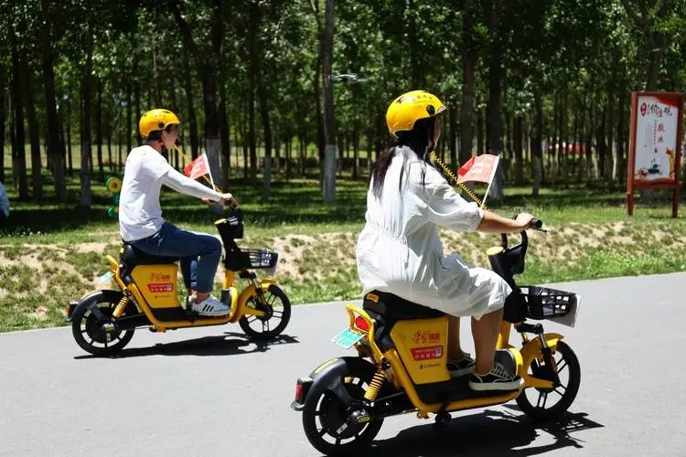
广深电动自行车治理：平衡便利与秩序的抉择
汇报人：蔡思远
小组成员：蔡思远 林杰 李秉骏

Slide 2
目录
壹
广深两地电动车现状
贰
广州市电动车管理措施
叁
深圳市电动车管理措施
肆
电动车对交通秩序影响
伍
是否限制电动车的使用
陆
如何科学管控电动车

Slide 3
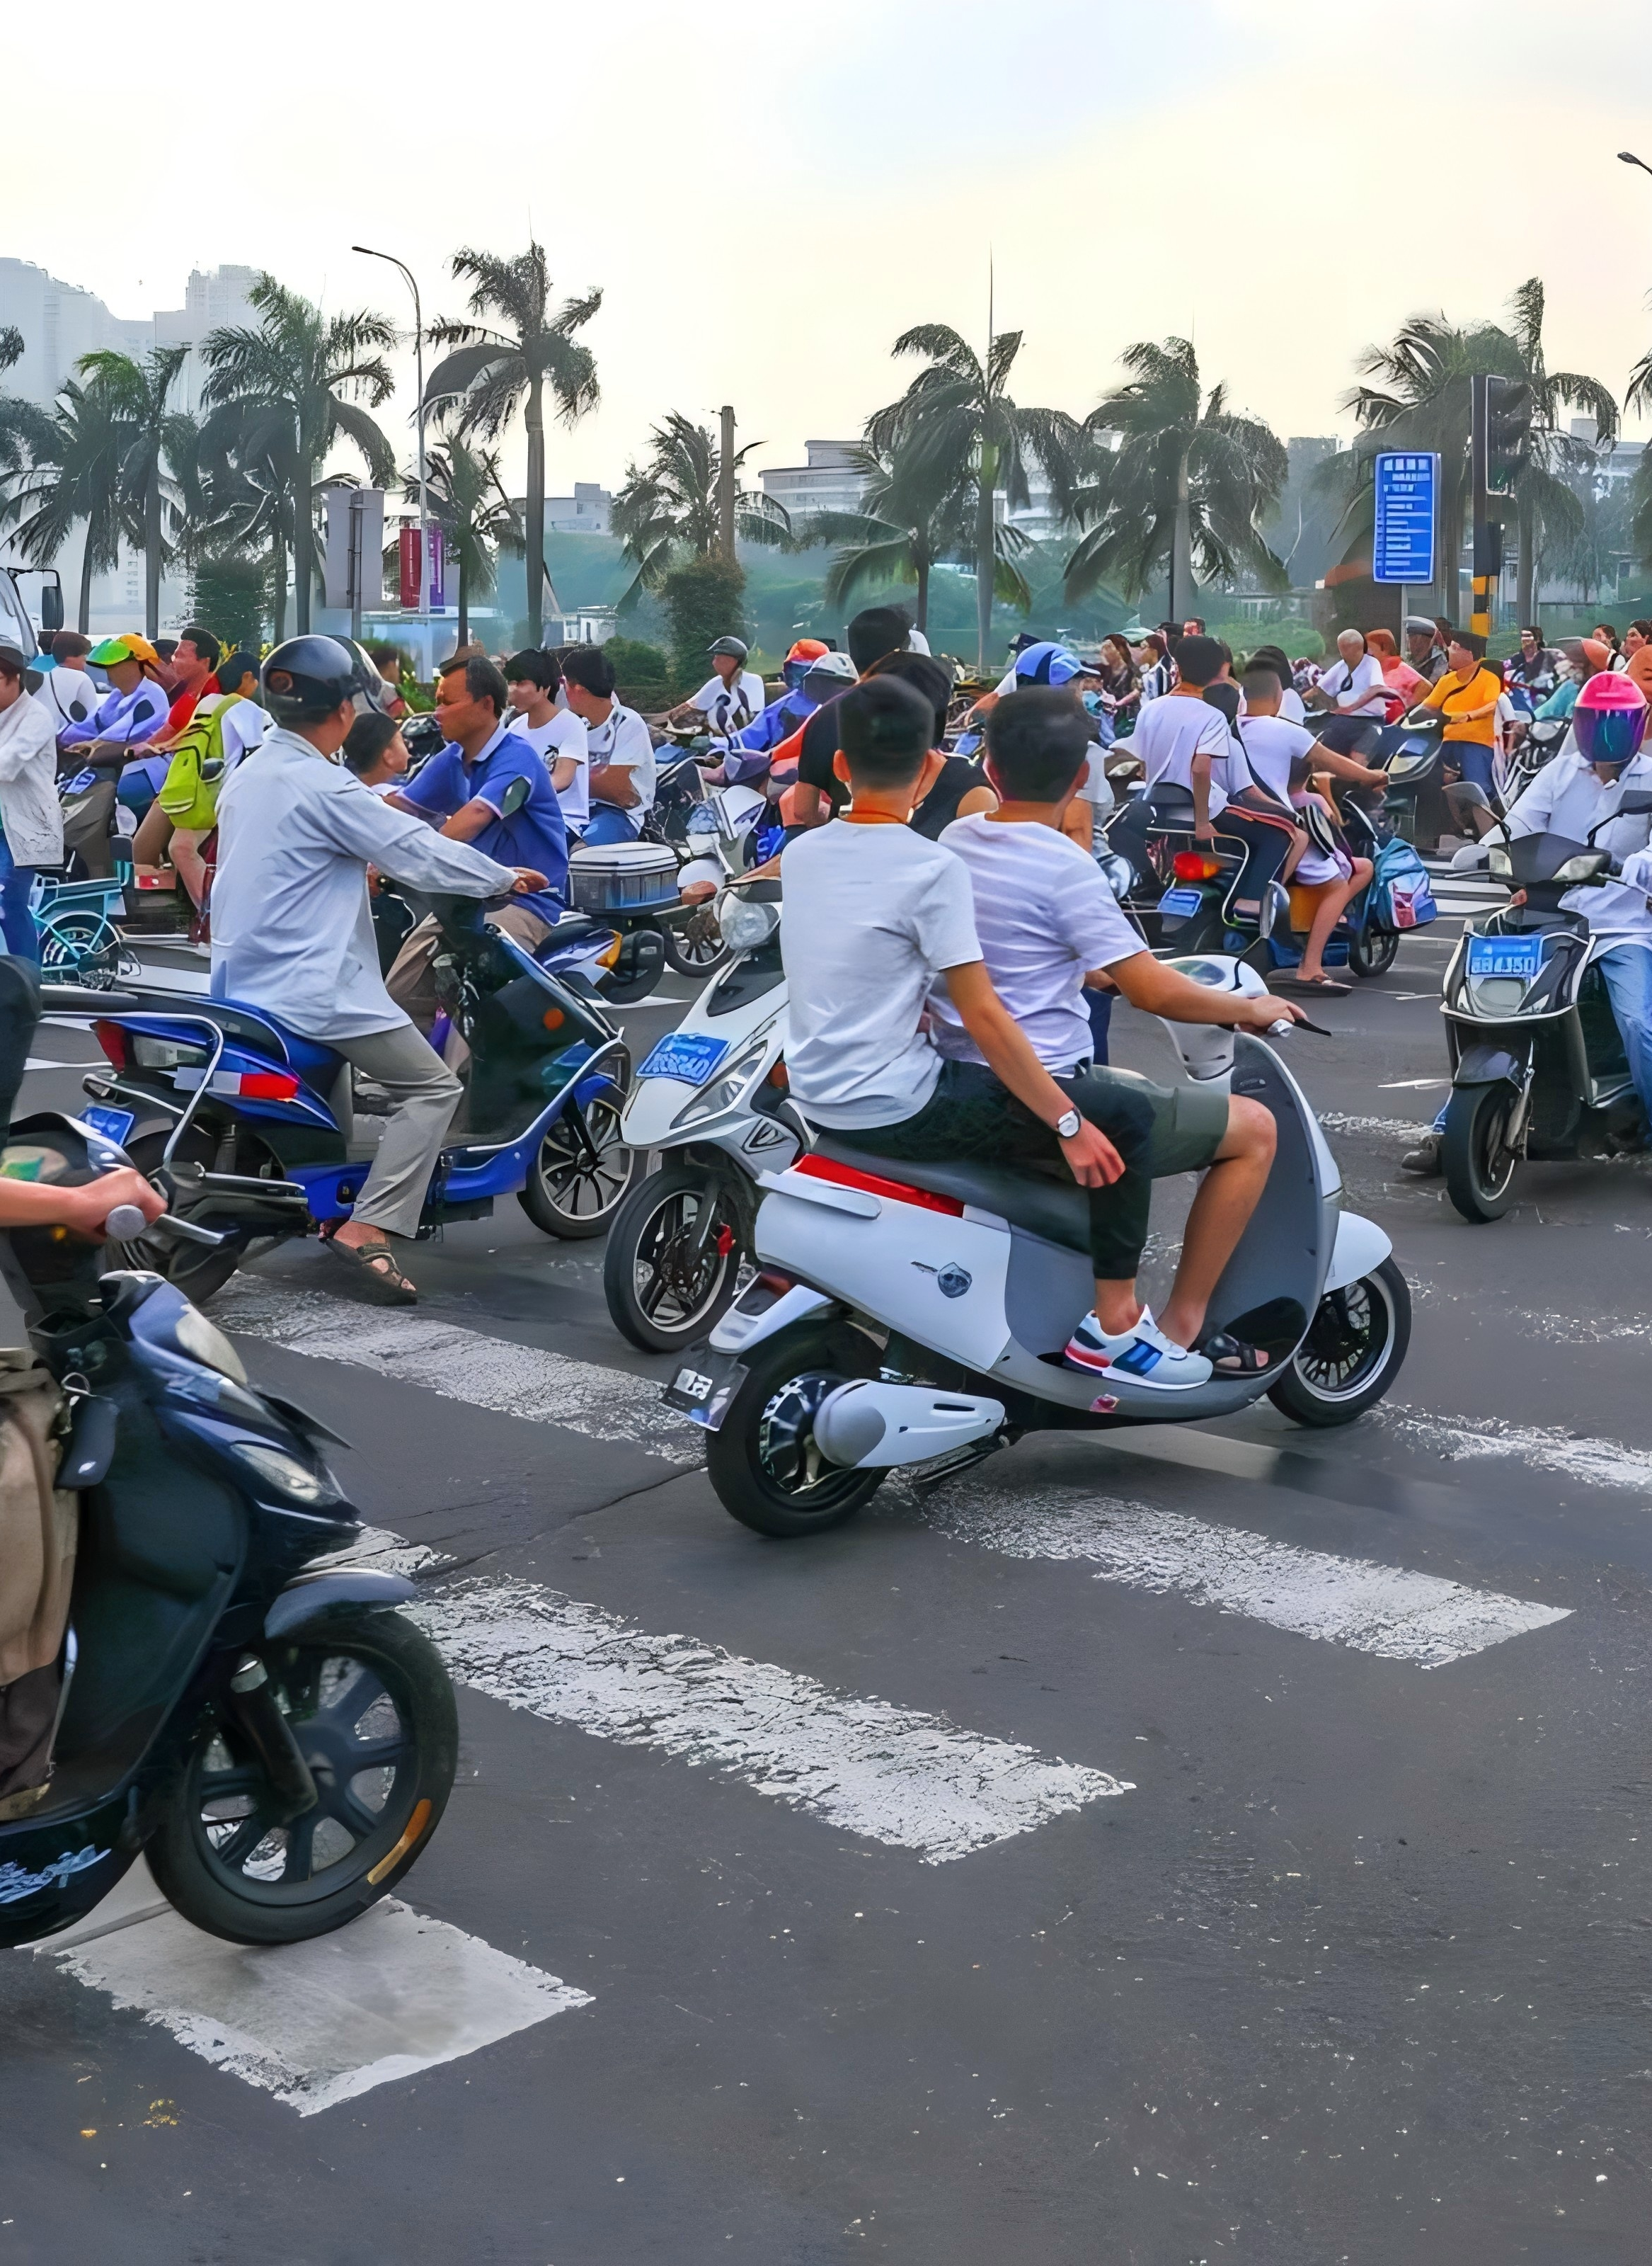
广深两地电动车现状
交通拥堵
由于人口密集和车辆增加，交通压力加大。
电动自行车普及
电动自行车快速增长（增长速度大于汽车），成为短途出行的主要选择。
存在安全隐患且矛盾重重
道路空间资源有限，但交通承载量大，有限的资源还需要进一步分配给机动车与非机动车，引发了进一步的矛盾。

Slide 4
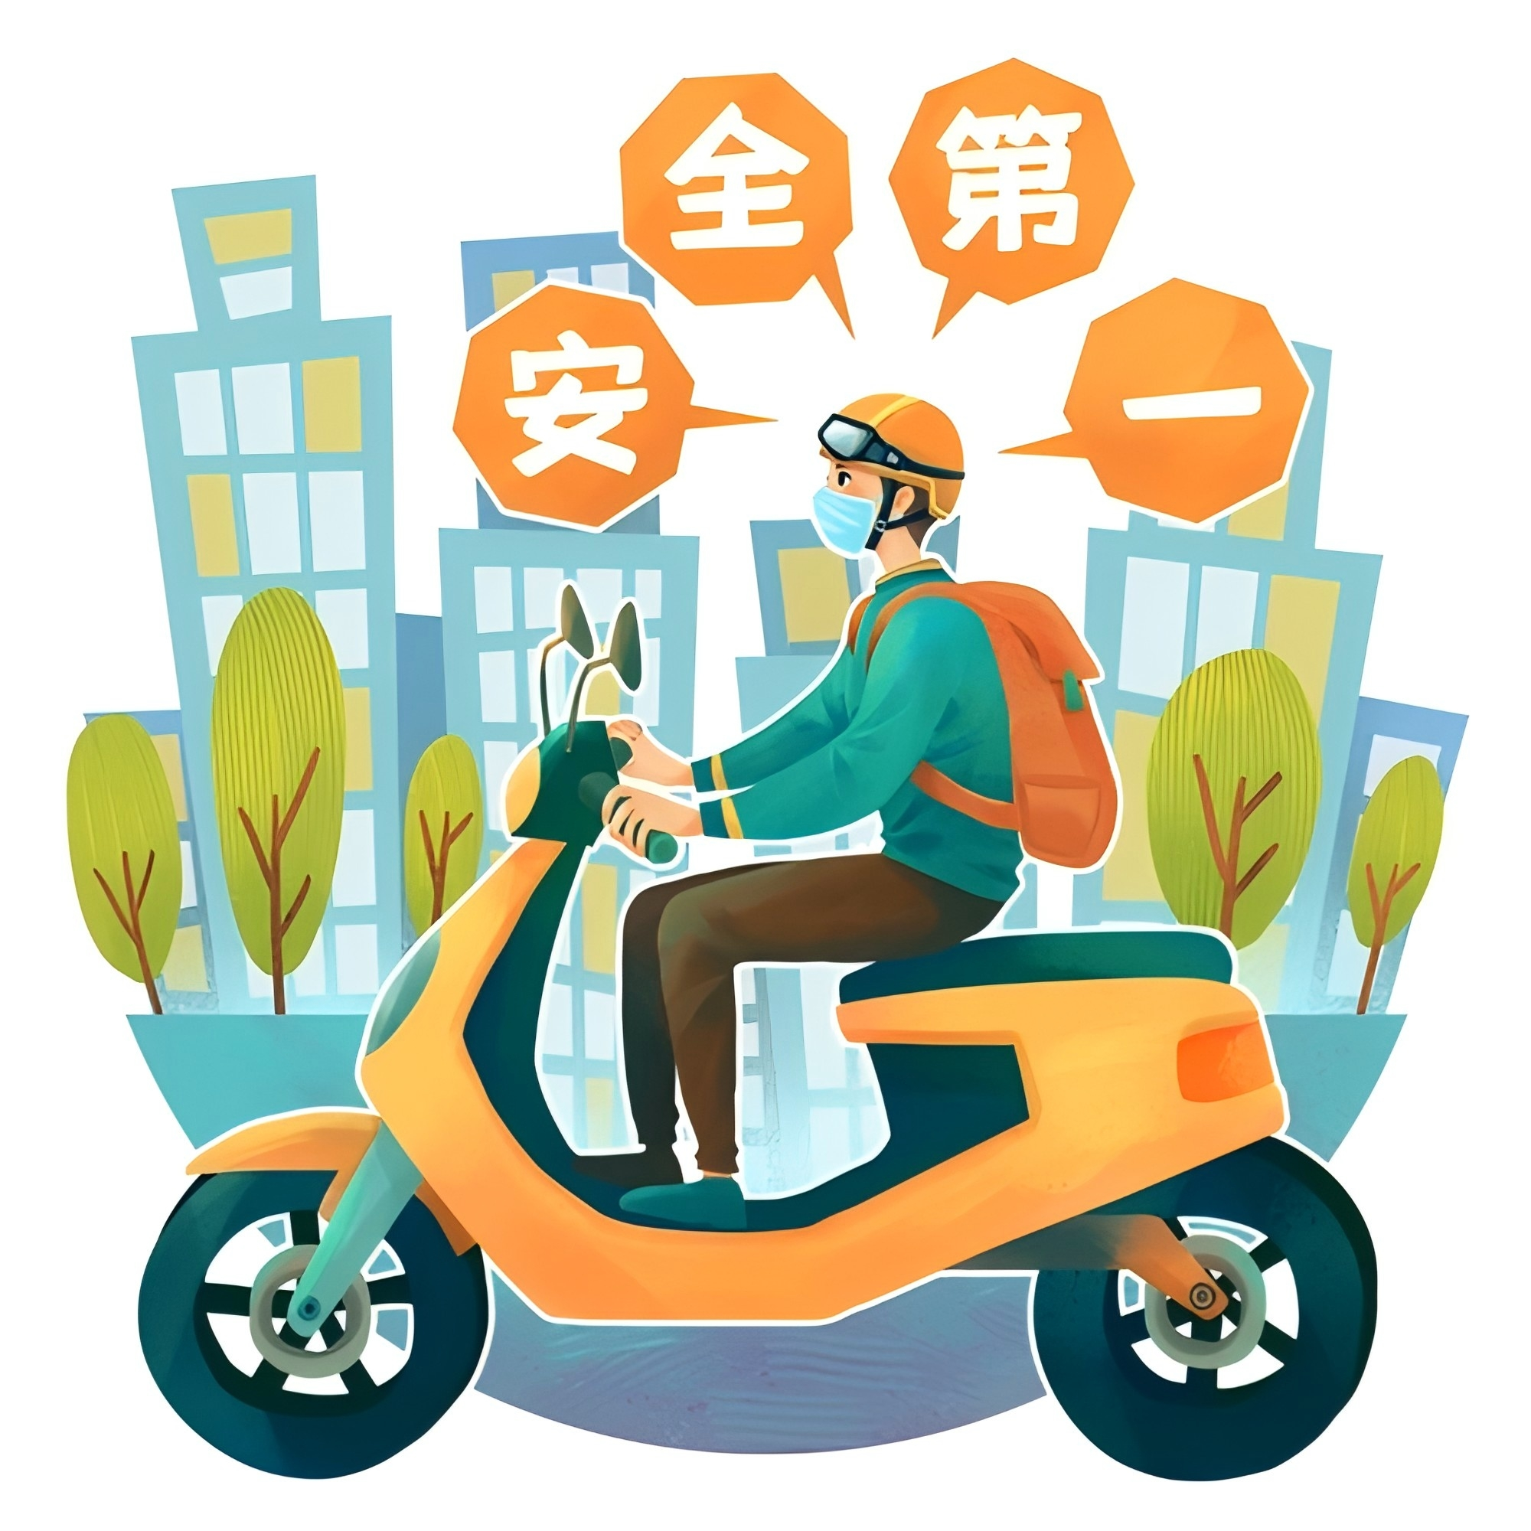
广州市电动车管理措施
限牌制度 ： 广州市实行电动自行车强制要求上牌政策。
高强度的路面巡查 - 广州专门设置了电动自行车的路面巡查小队，以高频次、精细化的巡查模式为特色。
严格的快递、外卖行业管理 - 广州对快递、外卖等行业使用电动自行车的行为进行特别监管，这包括限定电动车的车型规格、车辆维护保养以及对骑手进行交通法规培训。

Slide 5
深圳市电动车管理措施
严格的禁行区域和时间限制： 深圳划定了电动自行车的禁行区域和时段。某些重要区域（如市中心、重要商业区）禁止电动自行车通行这种禁行措施比广州更加严格、范围更广。
交通违法严管 - 市区内的很多主要道路都安装了智能监控系统，能够识别和记录电动自行车的违规行为
“黑名单”管理制度 - 深圳对电动自行车和电动汽车的违规行为设立了"黑名单"制度，尤其是在共享电动车领域，违规停车或恶意破坏车辆的用户会被列入黑名单，并限制其继续使用共享服务。

Slide 6
电动车对交通秩序影响
POSITIVE
NEGATIVE
01 解决短程通行
02 缓解交通拥堵
03 节能减排
01 不规范骑行导致交通事故
02 无序停放问题
03 电池回收及环境问题

Slide 7
是否应限制电动自行车的使用
观点一：
适度限制，规范管理
观点二：
严控或全面禁行

Slide 8

可能的改进措施
提高驾驶者素质
提高获得驾驶电动车上路权的门槛，设置强制性的学习和考试。

Slide 9
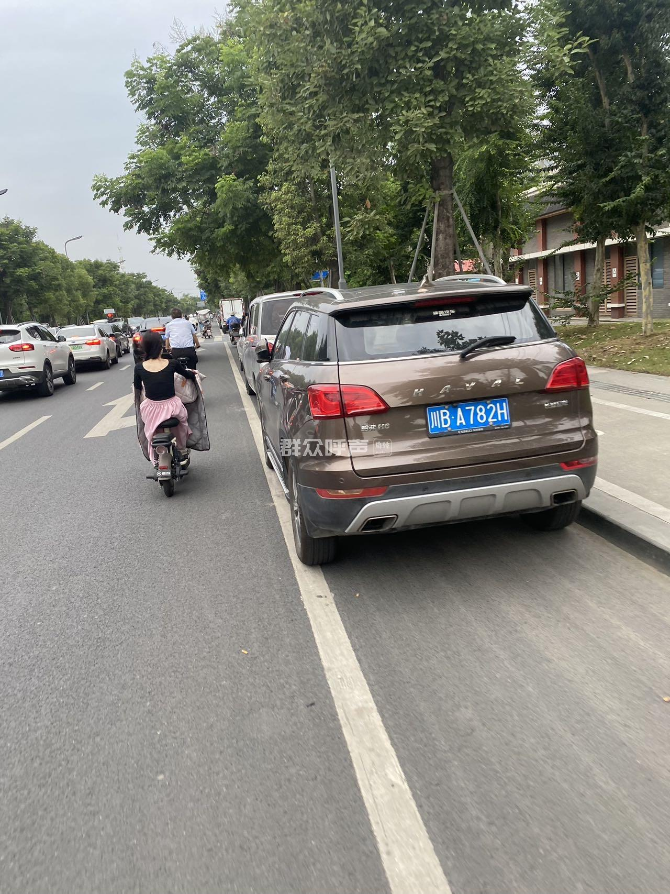
可能的改进措施
保护非机动车道——群众举报制度
现在很大一部分电动车违规原因在于不能正常行驶非机动车道，而这又大部分因为乱停车而难以解决。
可以采用奖励部分罚款给拍照举报乱停车现象的市民，鼓励全民执法，保证非机动车道的通畅。

Slide 10

可能的改进措施
降低电动自行车“路权”，加大违规违例处罚力度
严格限制电动自行车在非机动车道行驶，在人行道与非机动车道/非机动车道与机动车道之间设置路障。
采取与机动车类似的计分扣分制，对扣满积分者施行车辆禁行。
进一步提高违规惩罚力度，提高违法违规成本，提高事故依法处理比例。扩大交警查处电动车违规违法范围。

Slide 11
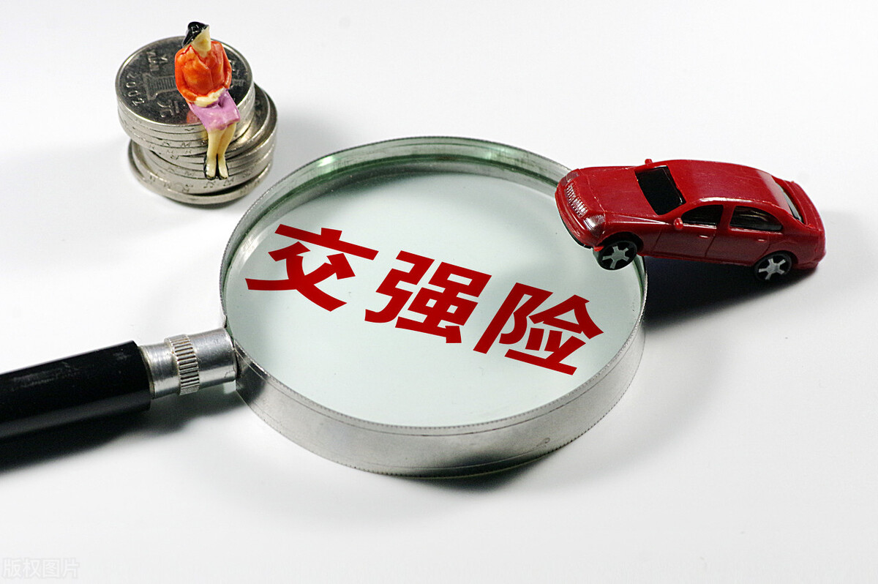
可能的改进措施
电动车强制交险
按车主违规违法频率定制保费。完善事故后续赔付，培养市民面对电动自行车事故的索赔意识，提高电动自行车违法成本。

Slide 12
总结
根据查阅到的资料，我们发现绝大多数的要求实际上新出台的政策对此都有所规定，但大多数规定仍然相对模糊和不具有可行性，实施困难，因此提出了一些完善方案和相对可行的方案进行讨论，欢迎大家提出新方案参与讨论。

Slide 13
谢谢！
参考文献：
1、《广州市电动自行车管理规定》，2024年9月28日，https://baike.baidu.com/item/广州市电动自行车管理规定/64851353?fr=ge_ala
2、《9月1日起施行！深圳电动自行车新规！》，2024年08月28日 ，深圳百晓
https://mp.weixin.qq.com/s?__biz=MzA3ODQyNzM4OQ==&mid=2653263378&idx=3&sn=77e1821a1fc5360bd2cee1e9916e88bb&chksm=850a3b9e2ba4deda26129fd3375d313c1930b588a29
2cac093275310925ee4c74d65d1acce11&scene=27

